Slide 1
Разработка базы данных для для учёта планируемых и реализованных объектов недвижимости МДК 11.01 Технология разработки и защиты баз данных
ГБПОУ Колледж связи №54 им. П.М. Вострухина
Выполнил: Кириллин Максим Павлович, студент группы 4ИСП9-14

Slide 2
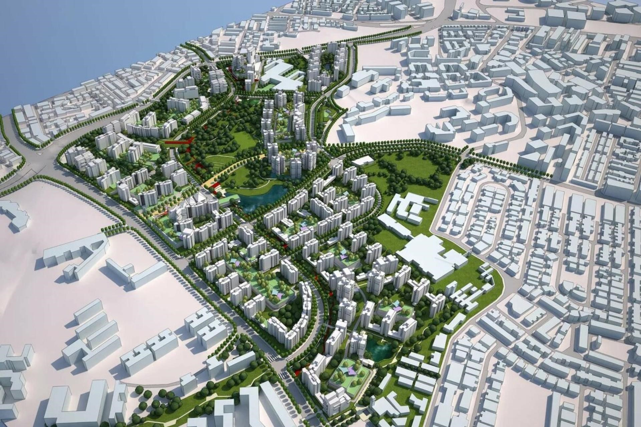
Анализ предметной области
Городское планирование

Slide 3
Роли и их назначение
Менеджер
Клиент
Архитектор
Кадастровый инженер
Специалист, который производит учёт, распределение и продажу недвижимости клиентам
Юридическое или физическое, на которого ориентирован весь проект. Внутри системы он сможет просматривать информацию о районе, домах и земельных участках, в следствии выбрать недвижимость для покупки или аренды.
Специалист, который создаёт планировки домов и квартир, внутри системы архитектор сможет добавлять планировки домов и квартир, указывать информацию о них
Специалист, который производит межевание территории и вносит актуальную информацию в систему

Slide 4
База данных реализована в двух СУБД:
Microsoft SQL
Server
PostgreSQL

Slide 5
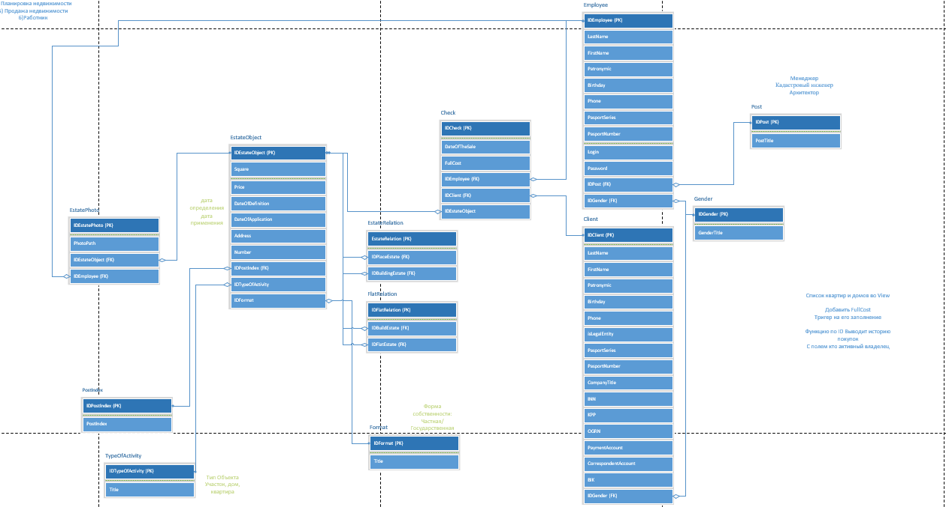
Разработка базы данных
Модель базы данных в Visio

Slide 6
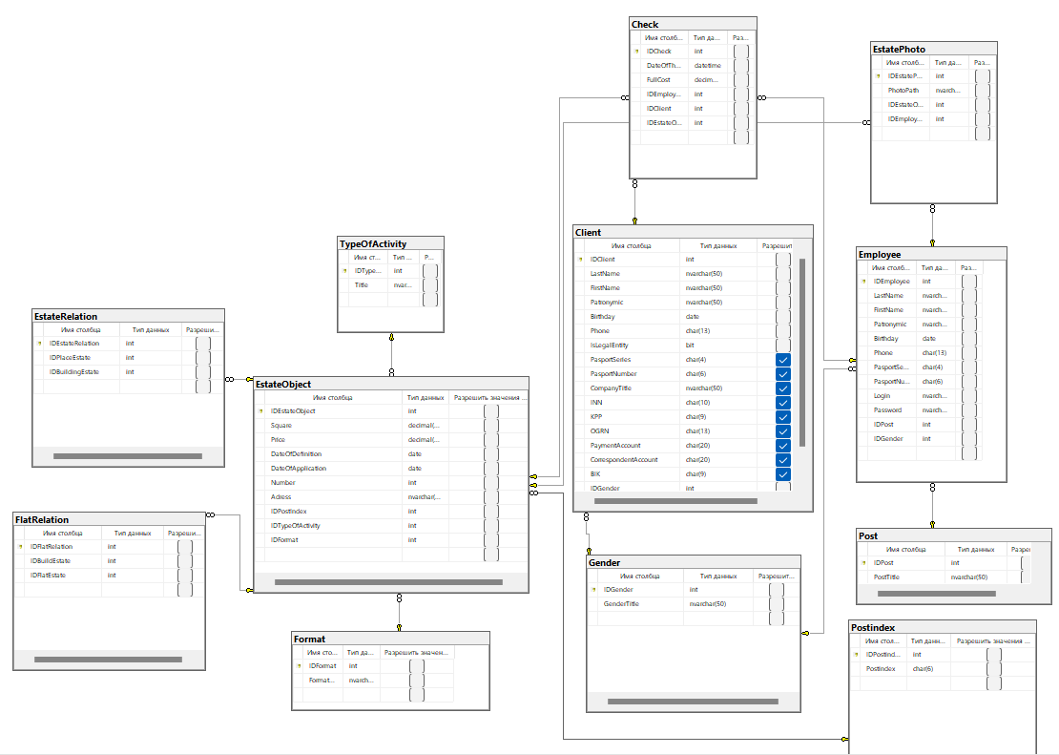
Разработка базы данных
Модель базы данных в Microsoft SQL Server

Slide 7
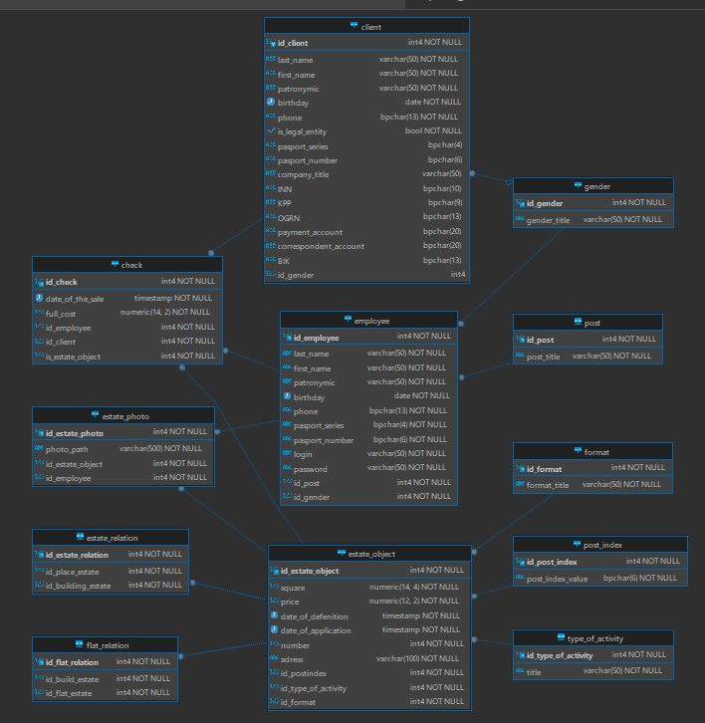
Разработка базы данных
Модель базы данных в
PostgreSQL

Slide 8


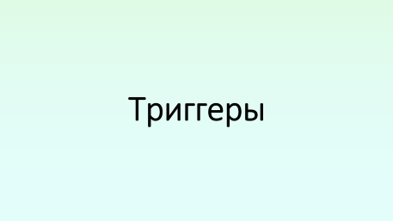

Разработка объектов базы данных

Slide 9
Представления

Slide 10
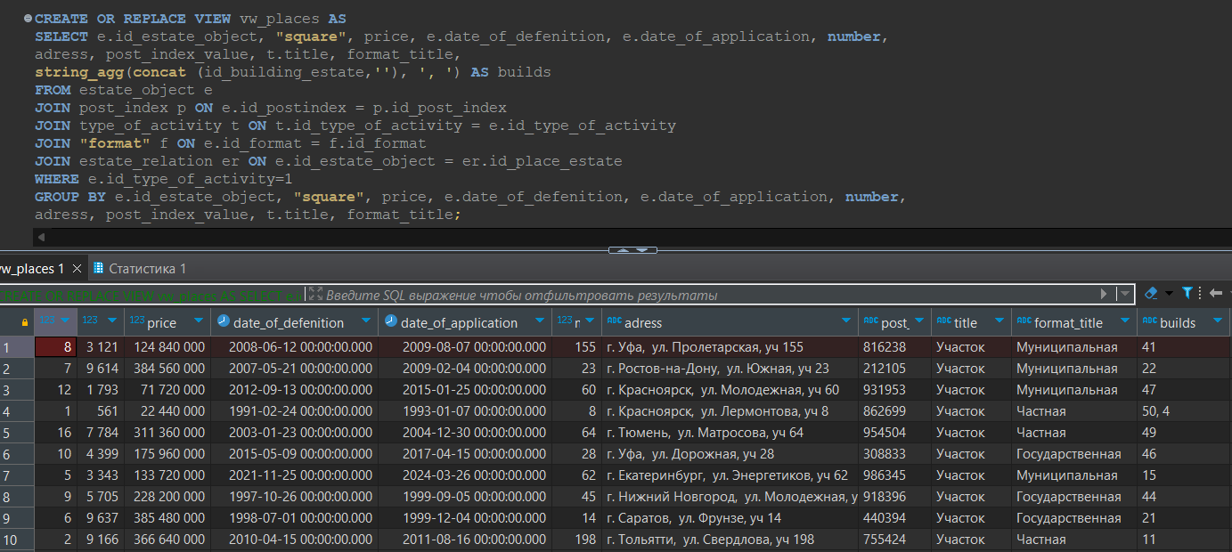
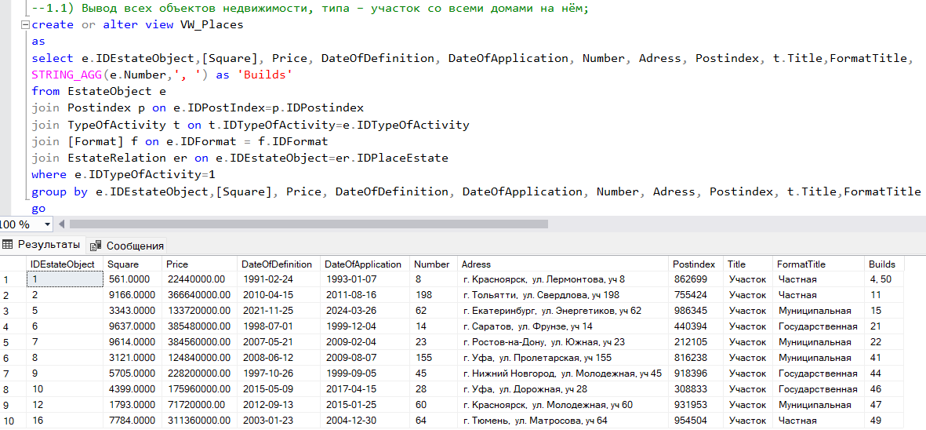
Это представление позволяет быстро получить всю возможную информацию о всех объектах недвижимости, типа – участок с указанием всех идентификаторов строений, стоящих на этом участке.

Slide 11
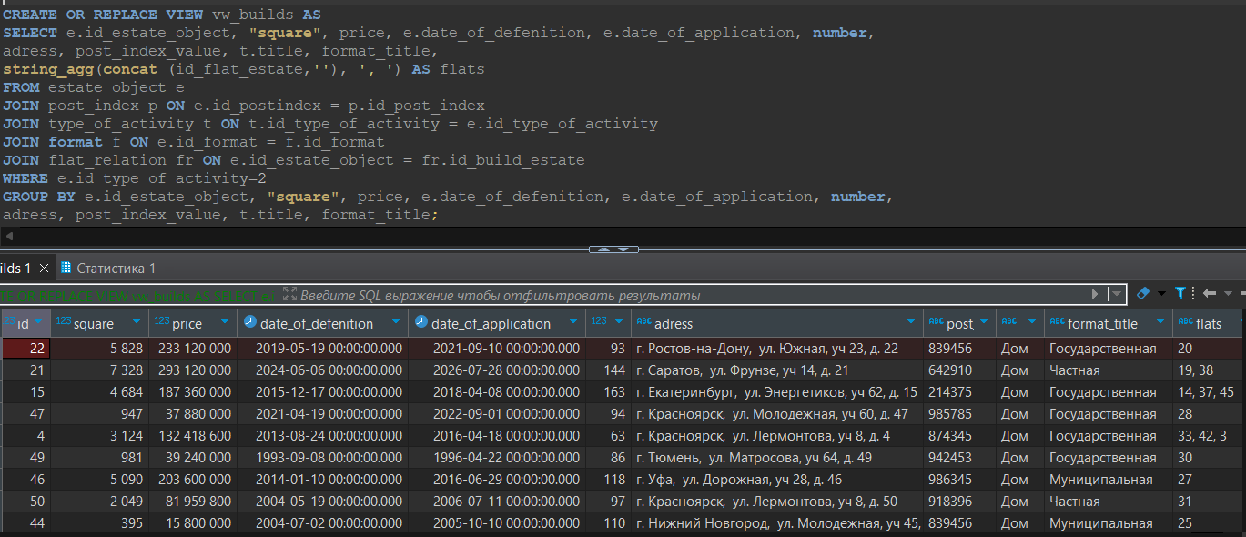
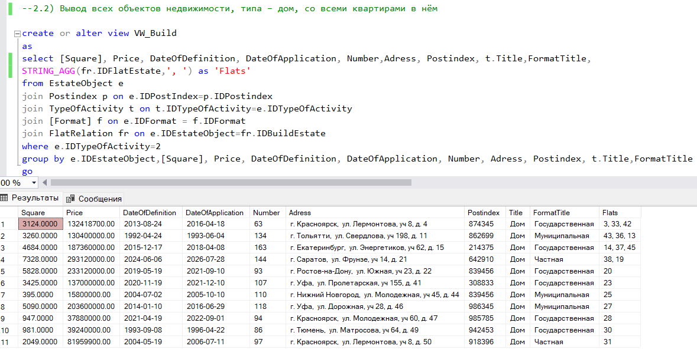
Это представление позволяет быстро получить всю возможную информацию о всех объектах недвижимости с указанием всех идентификаторов квартир, находящихся в этом доме, типа – строение.

Slide 12
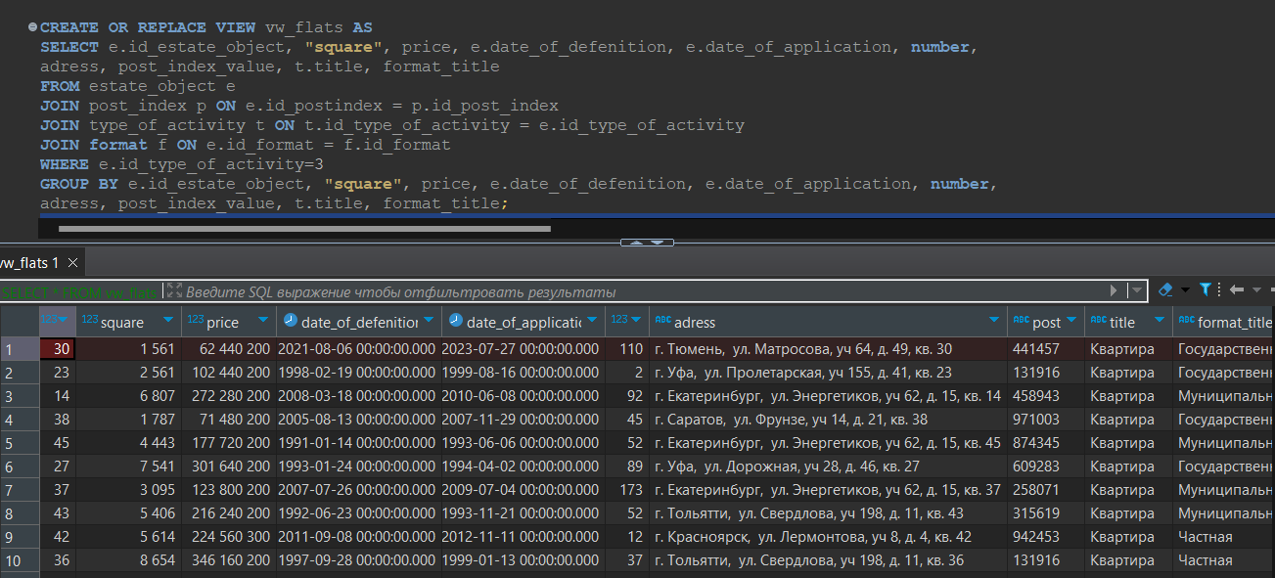
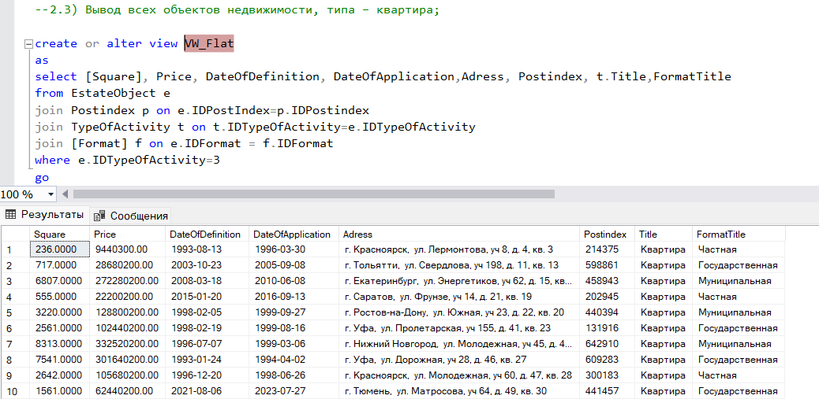
Это представление позволяет быстро получить всю возможную информацию о всех объектах недвижимости, типа – квартира.

Slide 13
Функции

Slide 14
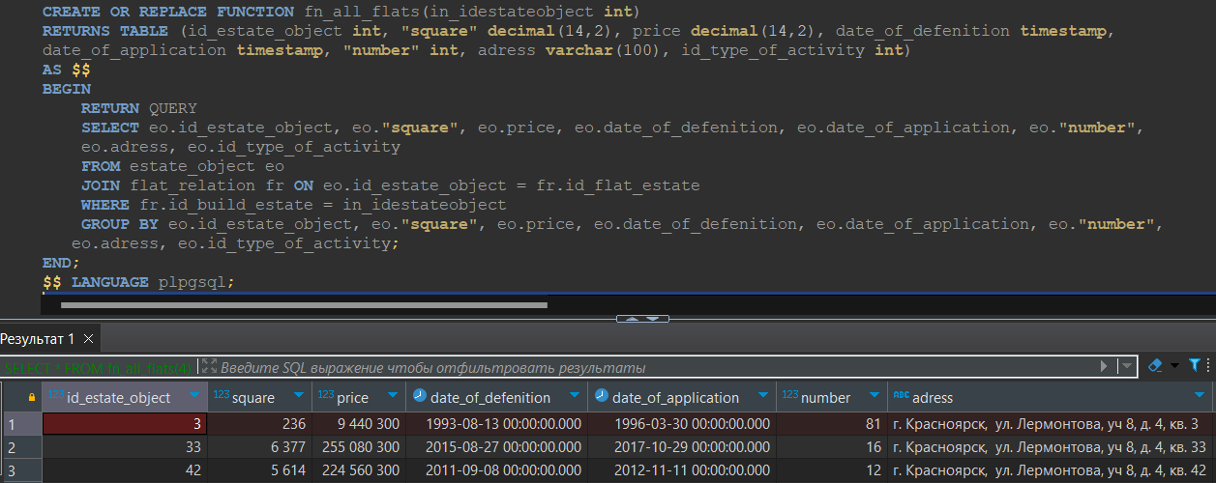
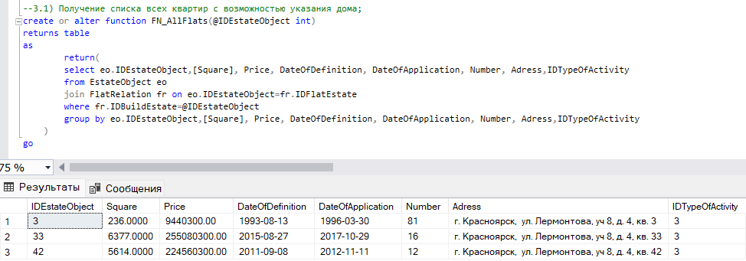
Первая - FN_AllFlats в качестве входного параметра принимает ID дома, возвращает список квартир в этом строении.

Slide 15
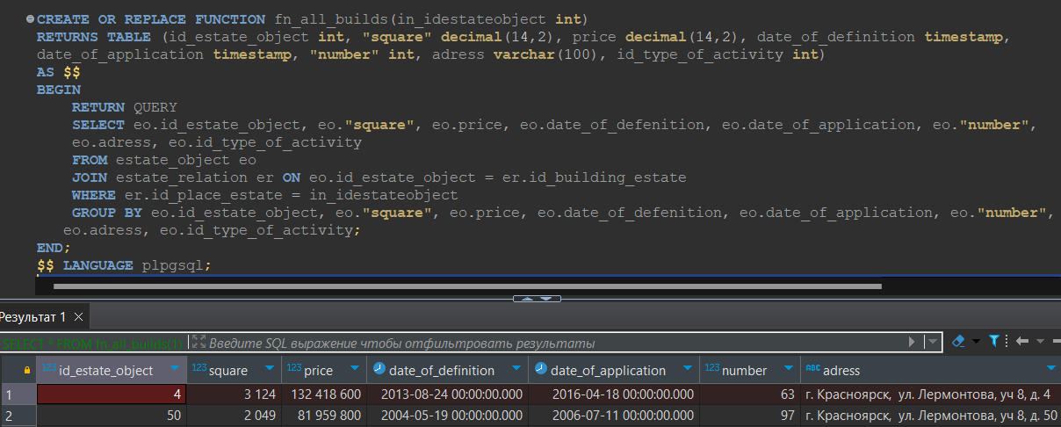
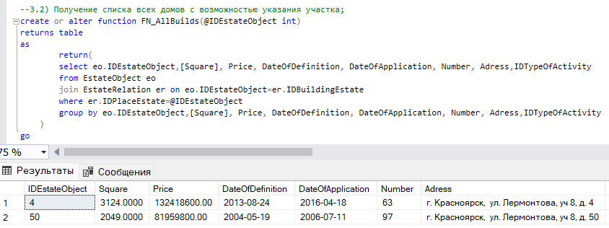
Вторая - FN_AllBuilds, в качестве входного параметра принимает ID участка, возвращает список домов на этом участке.

Slide 16
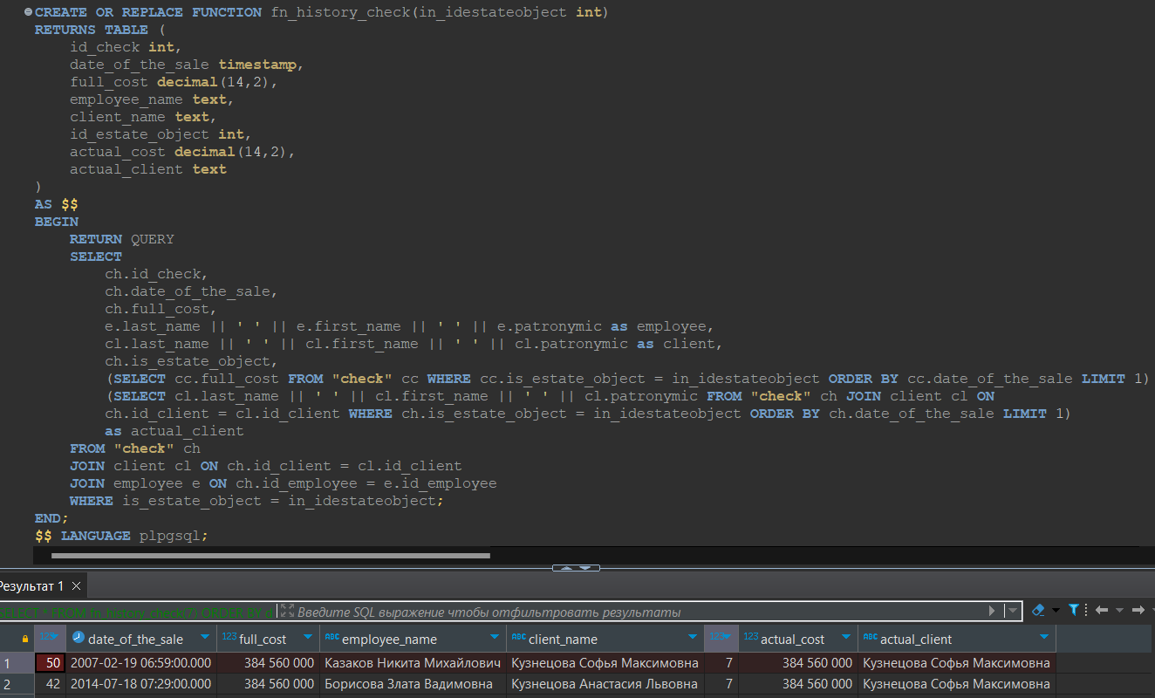
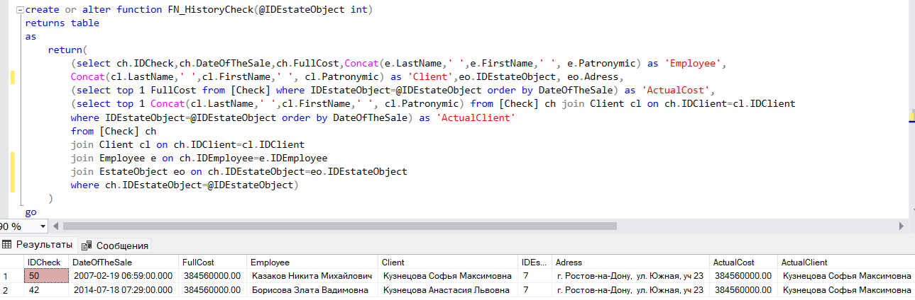
Третья – FN_HistoryCheck, позволяет получить список истории продаж определённого объекта недвижимости, функция принимает в себя значение идентификатора объекта недвижимости и возвращает его полную историю продаж, актуальную цену и владельца.

Slide 17
Процедуры

Slide 18
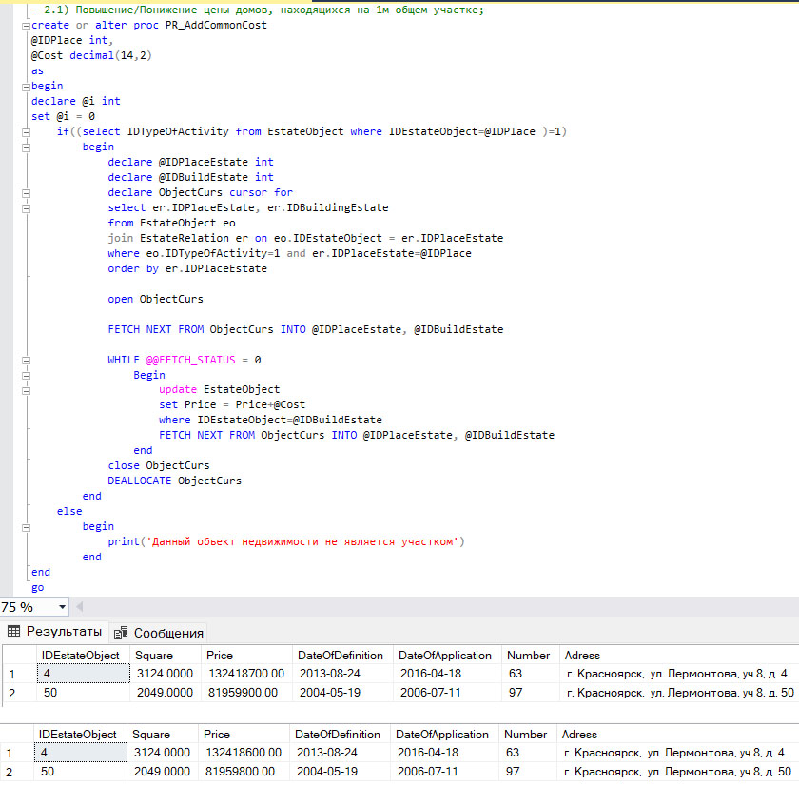
Первая - PR_AddCommonCost, позволяет повышать или понижать цены домов, находящихся на одном общем участке на заданную стоимость. Процедура принимает в себя 2 значения, первое – идентификатор участка, второе – сумма, на которую нужно повысить или понизить цену.

Slide 19
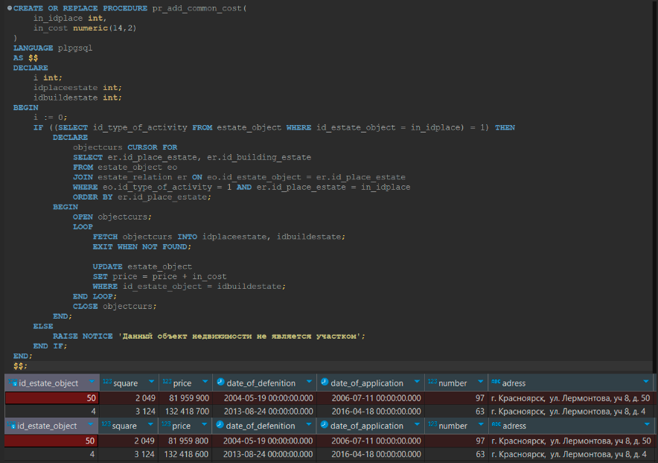

Slide 20
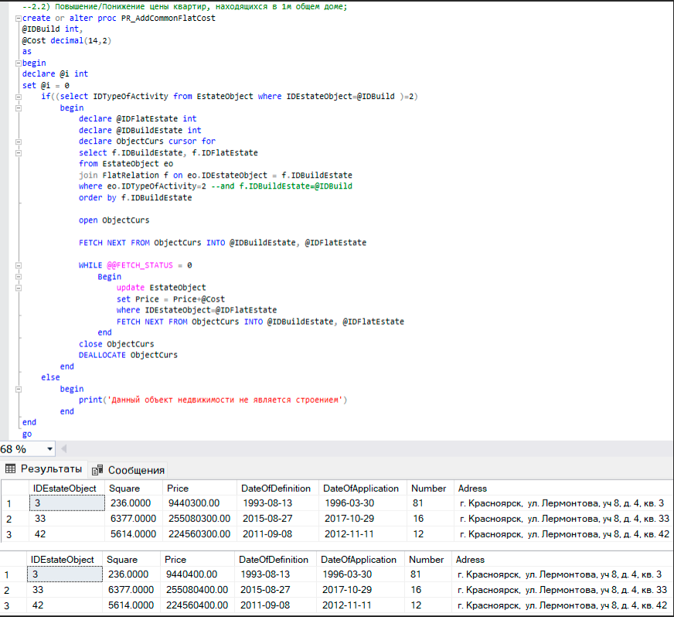
Вторая - PR_AddCommonFlatCost, позволяет повышать или понижать цены квартир, находящихся в одном общем строении. Процедура принимает в себя 2 значения, первое – идентификатор строения, второе – сумма, на которую нужно повысить или понизить цену.

Slide 21
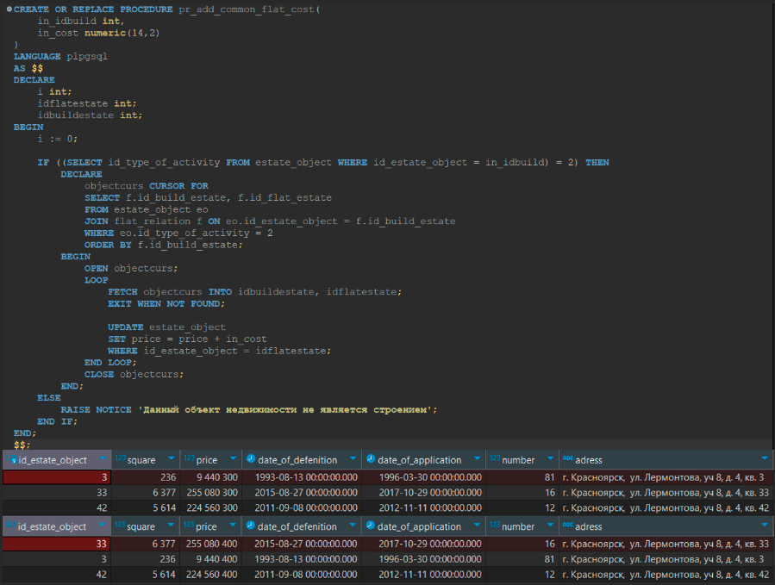

Slide 22
Триггеры

Slide 23
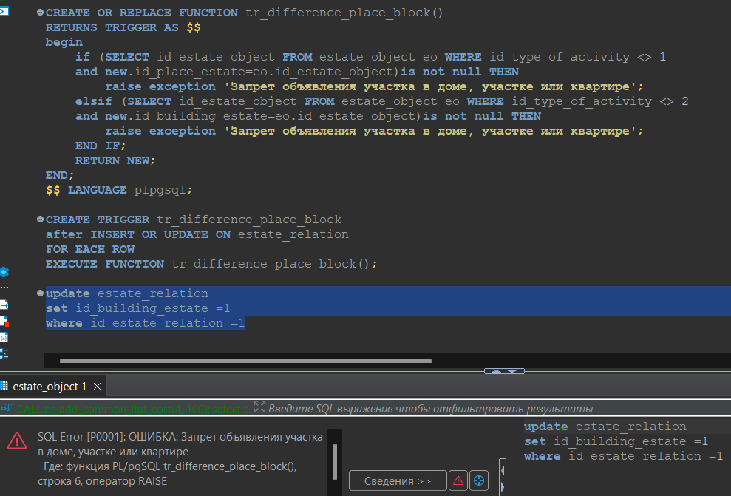
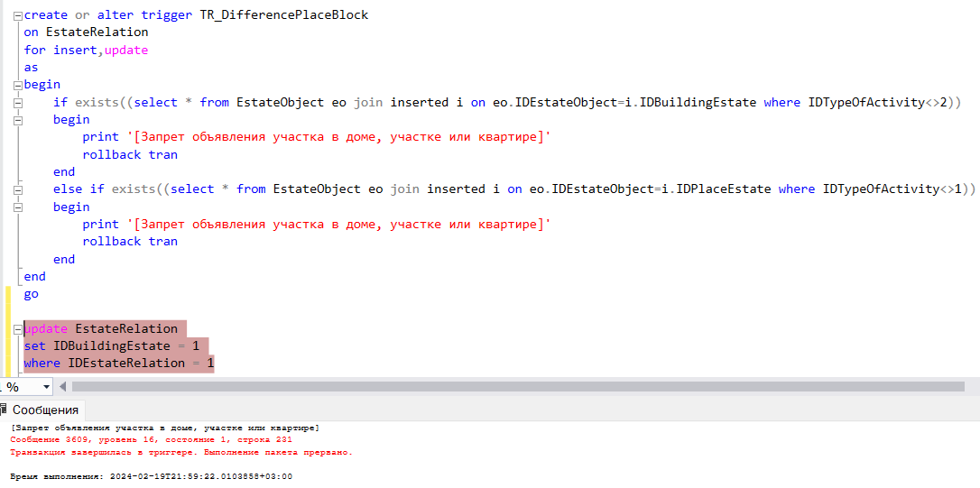
Первый - TR_DifferencePlaceBlock, запрещает добавление записи в таблицу EstateRelation в случае несоответствия объекта (например, нельзя добавить к объекту типа «участок» объект с типом «квартира» или «участок»).

Slide 24
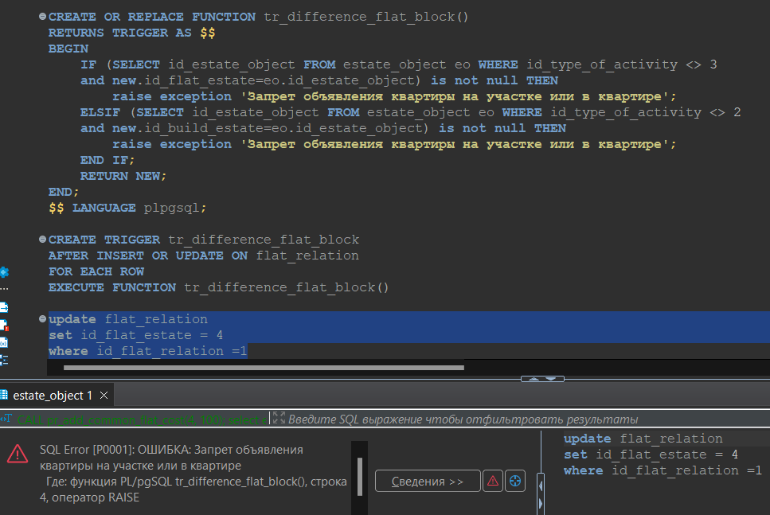
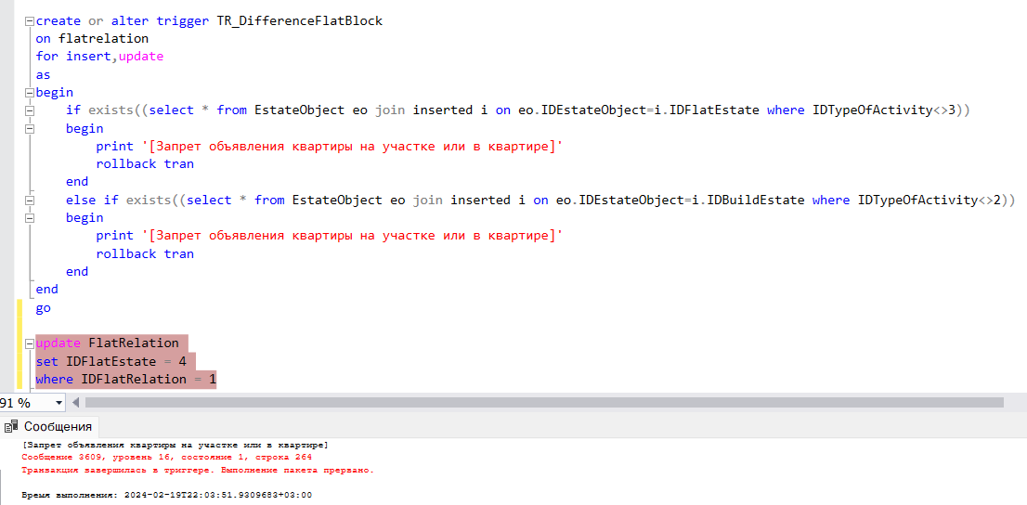
Второй - TR_DifferenceFlatBlock, запрещает добавление записи в таблицу FlatRelation в случае несоответствия объекта (например, нельзя добавить к объекту типа «квартира» объект с типом «участок» или «квартира»).

Slide 25
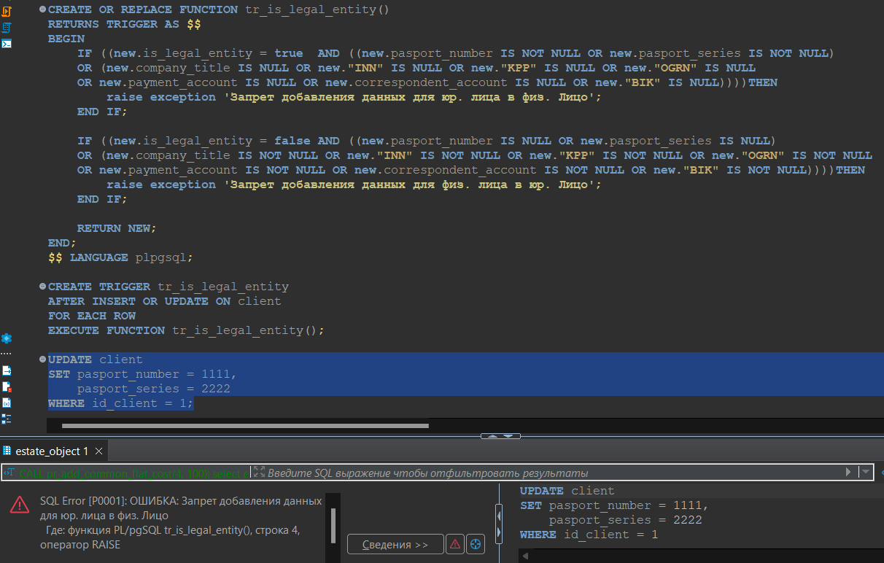
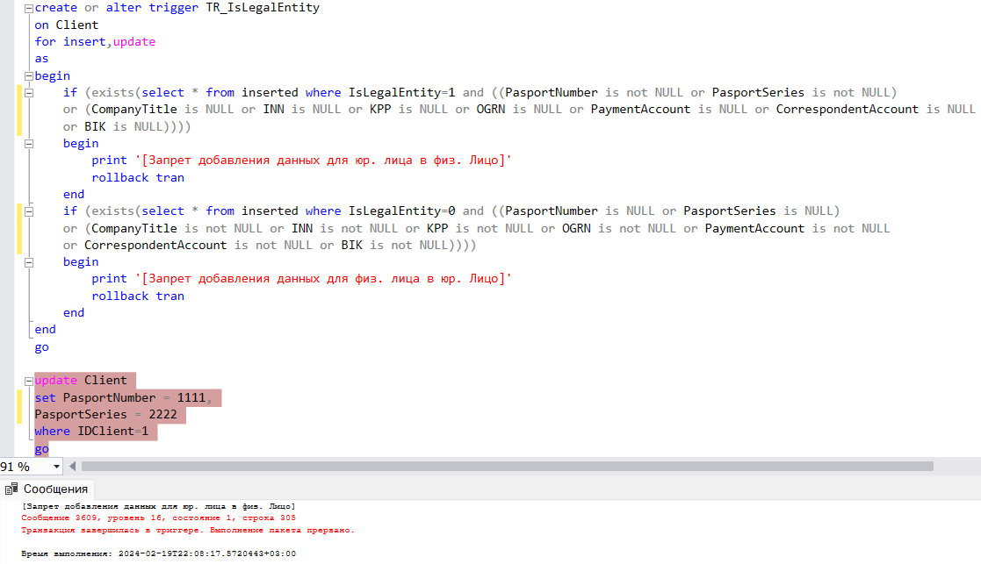
Третий - TR_IsLegalEntity, запрещает добавлять данные, предназначенные для физического лица в столбцы для юридического лица, и наоборот.

Slide 26
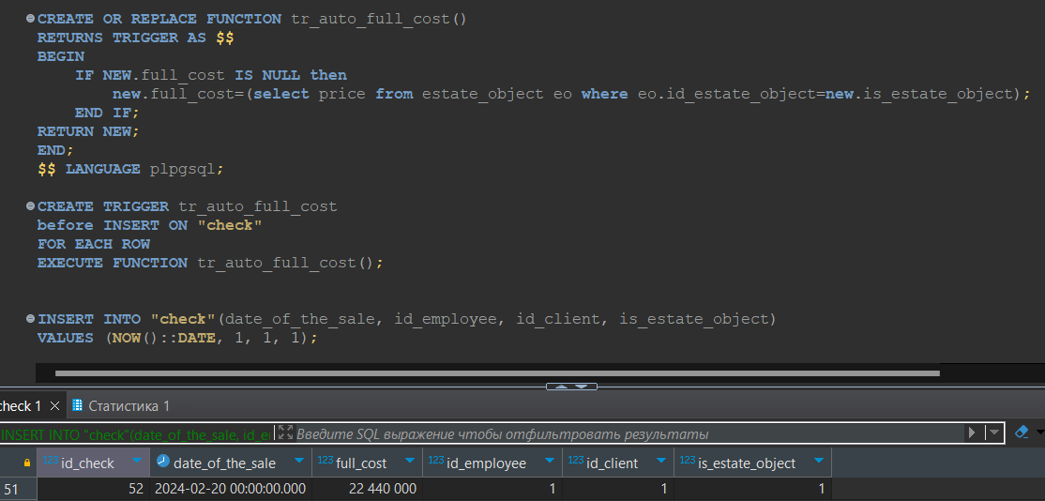
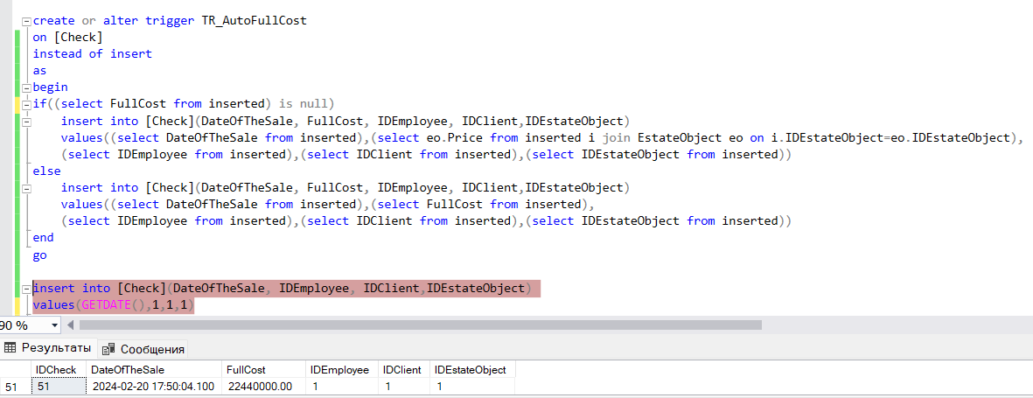
Четвёртый - TR_AutoFullCost, автоматически подставляет цену из стоимости объекта, в случае если это поле оставить пустым.

Slide 27
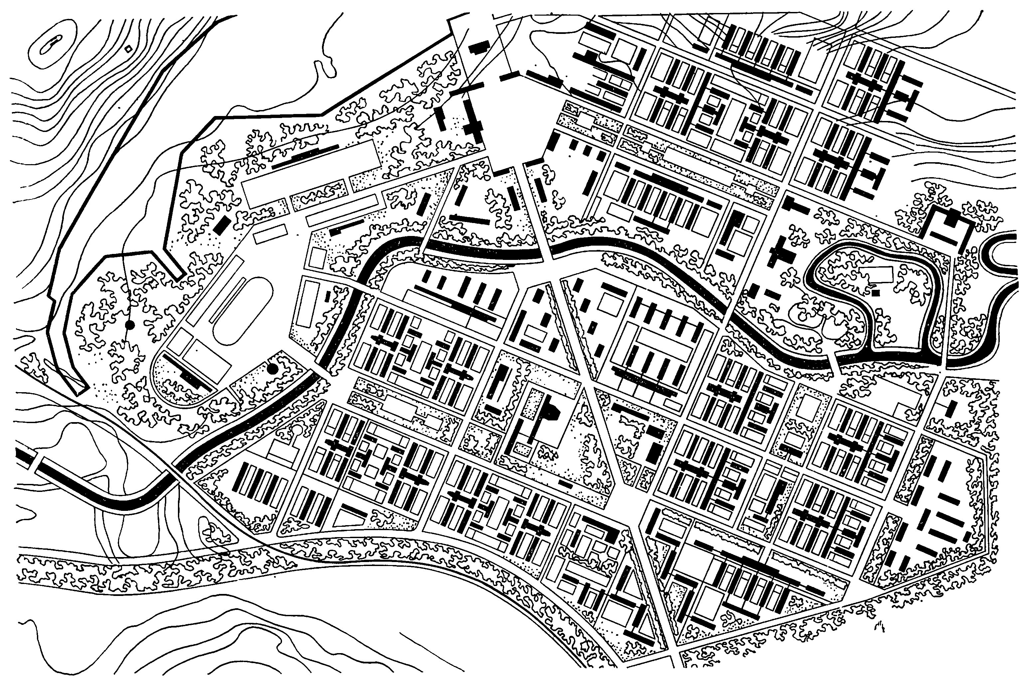
Итоги
поставленные цели были достигнуты;
проанализировали предметную область;
реализованы базы данных на Microsoft SQL Studio и PostgreSQL;
реализованы объекты баз данных на Microsoft SQL Studio и PostgreSQL;

Slide 28
Спасибо за внимание!

